Slide 1

Relazione Canepa Lanza Negri Ravera
Laboratorio di programmazione per la statistica

Slide 2
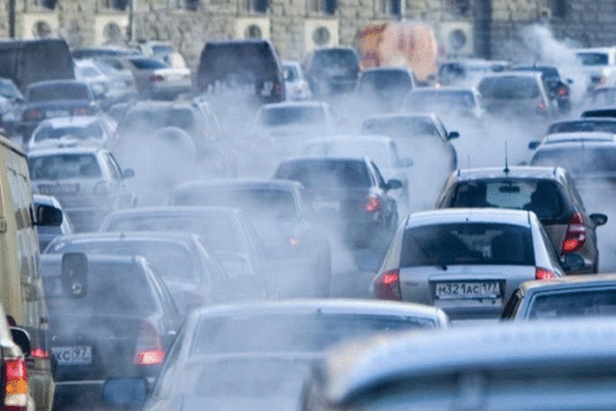
Analisi del dataset Traffic
Sono prese in considerazione 500 osservazioni appartenenti a uno studio svolto dall’ente amministrativo delle strade pubbliche ad Alnabru, a Oslo in Norvegia in cui è verificata la correlazione tra la quantità di pulviscolo PM10 presente nell’atmosfera, volume di traffico e alcune variabili meteorologiche.
Presumiamo PM10 e macchine siano state presentate in forma logaritmica per avere una rappresentazione accurata, evitando tuttavia, di ritrovarsi numeri con un elevato numero di cifre.

Slide 3
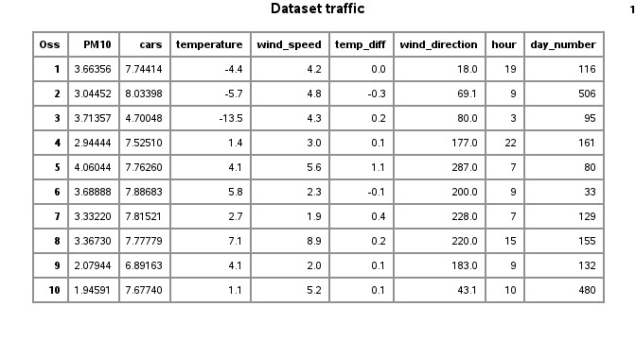
Sono presenti le seguenti variabili:
PM10: Valori orari del logaritmo della concentrazione di particelle PM10 nell’atmosfera
cars: Logaritmo del numero di macchine transitate per ora nella zona
temperature = Temperatura misurata in °C a 2 metri sul livello del mare
wind_speed = Velocità del vento in chilometri orari
temp_diff = Differenza tra la temperatura misurata ad un’altitudine di 25 e di 2 metri sul livello del mare
wind_direction = Orientamento della direzione del vento espresso in coordinate goniometriche
hour = Ora del giorno della misurazione
day_number = Giorno della misurazione

Slide 4
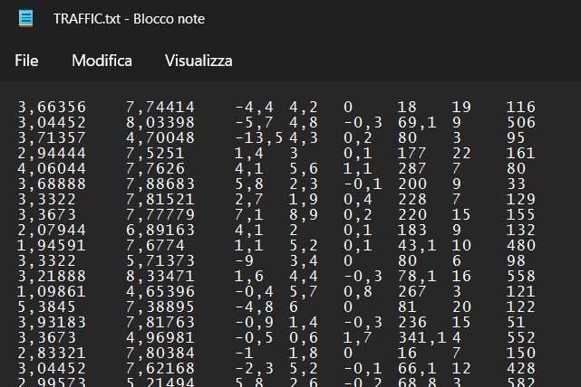
I dati sono stati importati in SAS eseguendo un cambio di formato numerico da europeo (1°000,00) ad americano (1,000.00).
E’ stato utilizzato il comando data infile con informat settato su NUMX32.

Slide 5
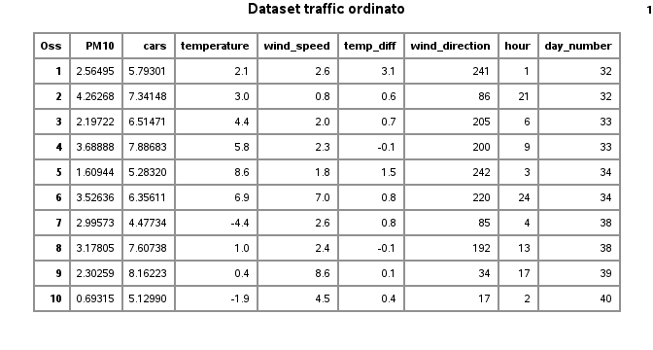
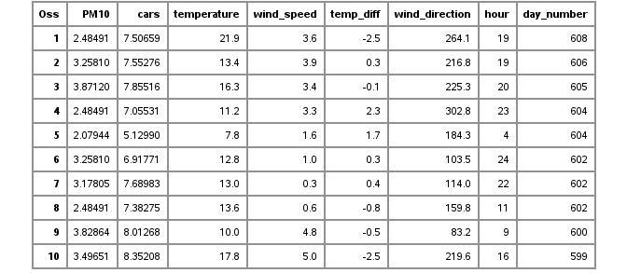
Essendo i dati non ordinati, abbiamo provveduto a ordinarli sulla base del giorno e dell’ora della rilevazione.
Notiamo che le rilevazioni iniziano ben dopo lo studio: il primo giorno con rilevazioni (32) è situato già nel mese successivo a ottobre 2001.
Le rilevazioni finiscono 91 giorni prima del termine dello studio il 31 agosto 2003 (giorno 700), con l’ultima osservazione al giorno 608.

Slide 6
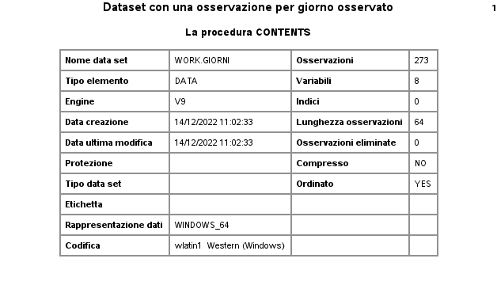

Creando un dataset temporaneo contenente solo un’osservazione per giorno, attraverso la proc contents Ci sono solamente 273 giorni con osservazioni.
I giorni tra la prima e l’ultima osservazione sono 576, più del doppio dei giorni con osservazioni.
Inoltre non sembra esserci un criterio evidente nella frequenza sia delle rilevazioni giornaliere, sia dei giorni in cui sono presenti osservazioni.

Slide 7
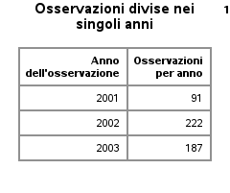
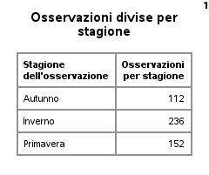
Abbiamo raggruppato le osservazioni tra il 2001 il 2002 e il 2003.
Il periodo considerato è mal distribuito negli anni: la maggior parte delle osservazioni sono nel 2002, e solo poche nel 2001.
In proporzione però sono state fatte più osservazioni nel 2003 che nel 2002.
La divisione per stagioni mostra che non è stata registrata nessuna osservazione in estate, periodo presente solo nel 2002.

Slide 8
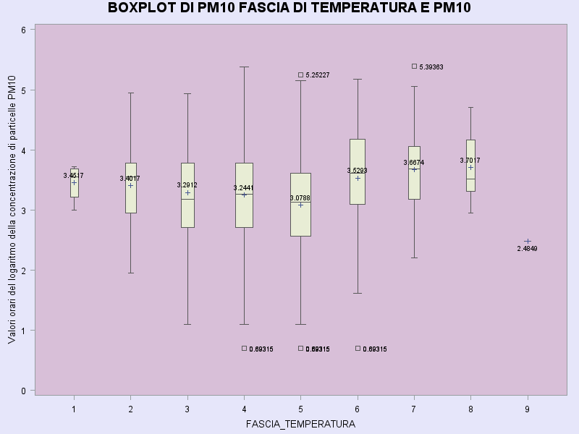
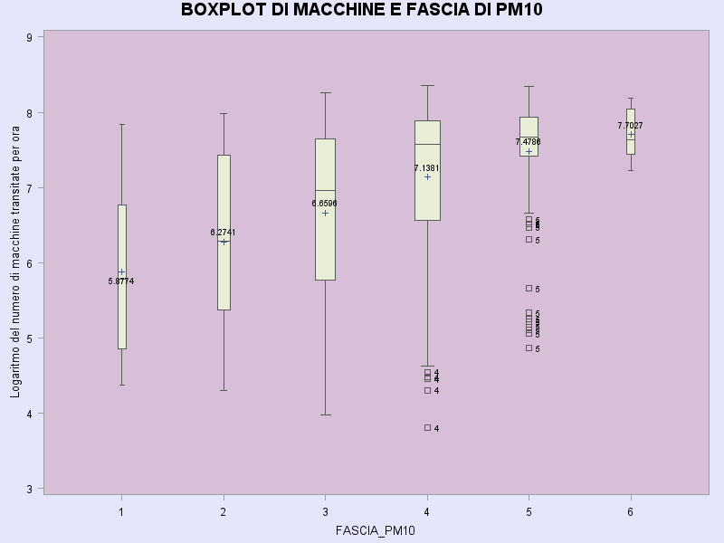
ANALISI DEI BOX-PLOT
Dopo aver fatto la divisione in classi, abbiamo deciso di effettuare un'analisi tramite I box-plot, cosi' da avere maggiori informazioni sulla dispersione delle varibaili
OL: 5
PD: 4
MNO: 5
OL: 5
PD: 3
MNO: 4
Codice sas
Box-plot tra fasce di temperatura e PM10
Box-plot tra macchine e fasce di PM10

Slide 9
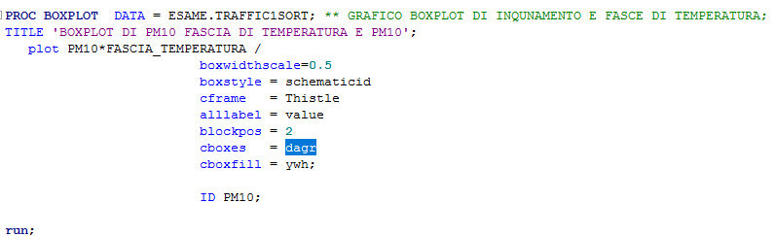
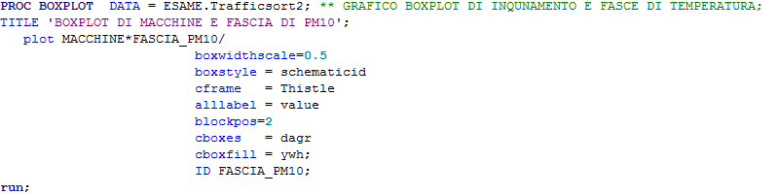
CODICE SAS DEI BOX-PLOT
Box-plot tra fasce di temperatura e PM10
Box-plot tra macchine e fasce di PM10
Indietro

Slide 10
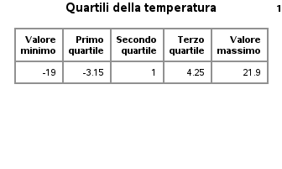
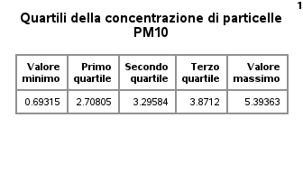
Abbiamo analizzato temperatura e particelle PM10 dividendoli in fasce sulla base dei quartili per poter valutare la relazione tra queste due variabili
Abbiamo calcolato profili riga e colonna, in modo da poter verificare un’eventuale indipendenza fra le variabili.

Slide 11
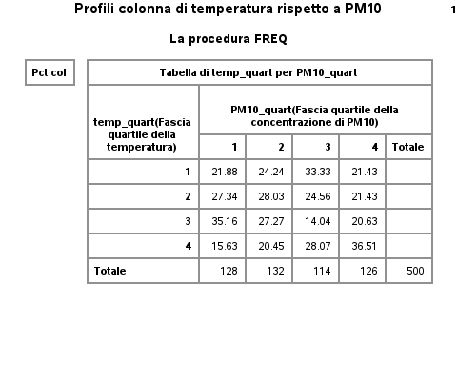
E’ da escludere che temperatura e PM10 siano tra loro indipendenti, poiché i profili colonna, come anche i profili riga, sono diversi dai rispettivi marginali (che trattandosi di quartili valgono ≈ 25).
Notiamo dei legami tra le fasce «estreme» di temperatura e le fasce medio-alte di PM10

Slide 12
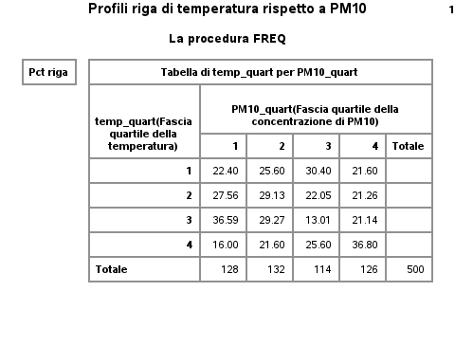
Si potrebbe ipotizzare che nelle fasce più estreme di temperatura, l’inquinamento aumenti anche a causa dei sistemi di riscaldamento/ condizionamento.
Ciò spiegherebbe perché con una temperatura particolarmente calda si ha più osservazioni di PM10 nella quarta fascia, mentre il picco alle basse temperature è nella terza.
Nelle auto infatti il condizionamento consuma di più del riscaldamento.

Slide 13

Di seguito osserveremo l’analisi della regressione lineare tra la temperatura e la differenza di temperatura suddiviso nelle 4 stagioni

Slide 14
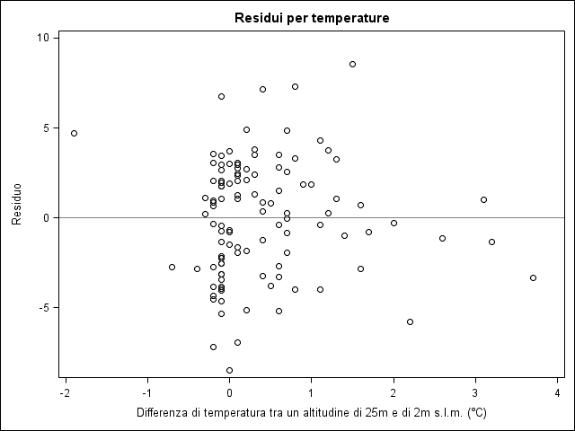
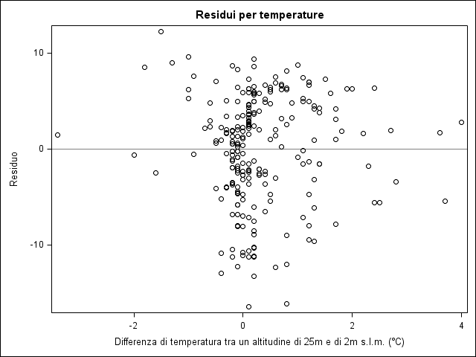
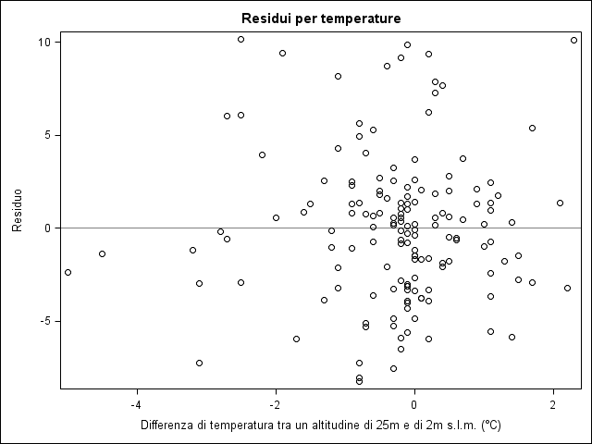
Autunno Inverno Primavera
Effettuando la regressione lineare della variabile temperatura rispetto alla variabile differenza di temperature, constatiamo che non sussiste una dipendenza lineare: abbiamo dei residui che seguono ben poco l’andamento della retta di regressione.

Slide 15
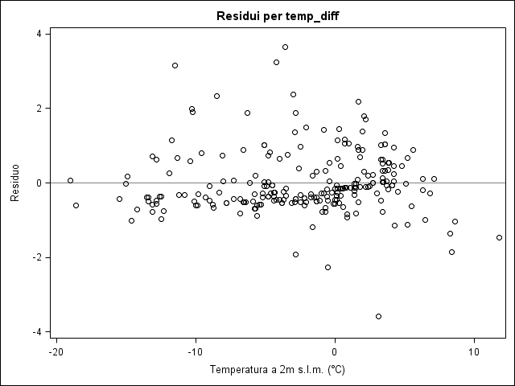
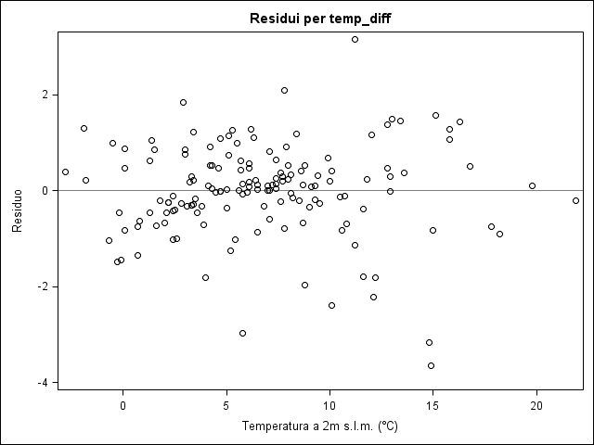
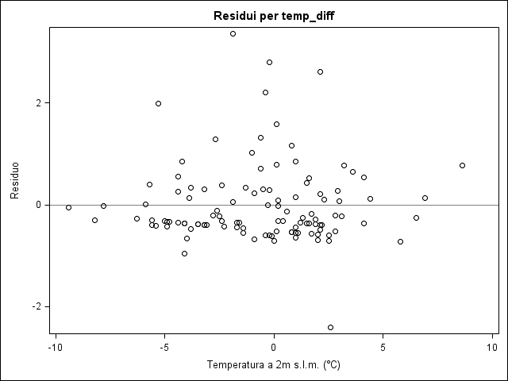
Autunno Inverno Primavera
La regressione lineare che approssima la differenza di temperature rispetto alla temperatura risulta essere un modello migliore;
Tutto torna logicamente: la differenza di temperature è data dalla temperatura a 2m s.l.m. alla quale è aggiunto un “residuo” che altro non è che la temperatura a 25m s.l.m. cambiata di segno.

Slide 16
Autunno Inverno Primavera
Notiamo come la primavera abbia prevalentemente residui negativi mentre l’autunno positivi.
In tutti e tre i casi, i maggiori residui siano presenti con valori della temperatura prossimi allo 0°C

Slide 17
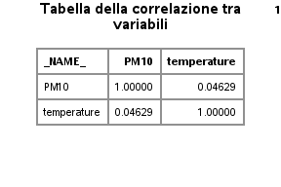
Matrice di correlazione
Come osservato dai profili riga e colonna, non vi è correlazione tra le due variabili
SCHIACCIA QUI PER APRIRE IL CODICE SAS
SAS

Slide 18

Matrice di correlazione
Come osservato dai profili riga e colonna, non vi è correlazione tra le due variabili
SCHIACCIA QUI PER CHIUDERE IL CODICE SAS
SAS
CODICE SAS

Slide 19
Grazie per l’attenzione
LANZA MATTEO, CANEPA NICOLO', NEGRI RAVERA LORENZO

